Slide 1
Các kiến trúc Deep Learning cho xử lý chuỗi

Slide 2
Mô hình ngôn ngữ N-gram
P(fish|Thanks for all the) 5-gram
P(fish|for all the) 4-gram
P(fish|all the) 3-gram
P(fish|the)= C(the fish)/C(the) 2-gram

Slide 3
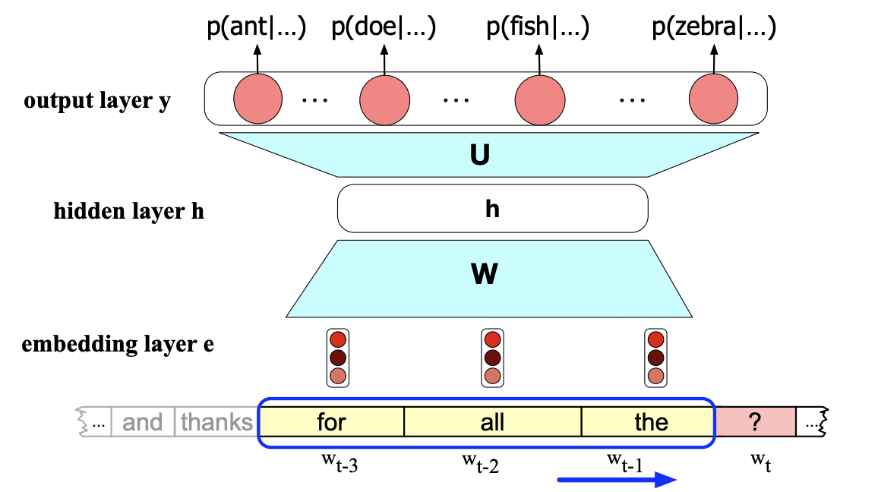
Mô hình ngôn ngữ thần kinh

Slide 4
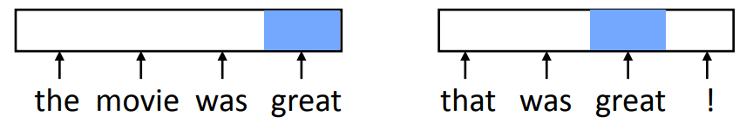
RNN motivation
Feedforward NNs không thể xử lý đầu vào có độ dài thay đổi: mỗi vị trí trong vector đặc trưng có ngữ nghĩa cố định.
Bị giới hạn ngữ nghĩa, không thể khái quán hóa qua các ngữ cảnh của những từ tương tự.
Việc sử dụng sliding windows gây khó khăn cho mạng học các mẫu có phát sinh: cách ý nghĩa của các từ trong cụm từ kết hợp với nhau.

Slide 5
Recurrent Neural Networks
Transformer Networks

Slide 6
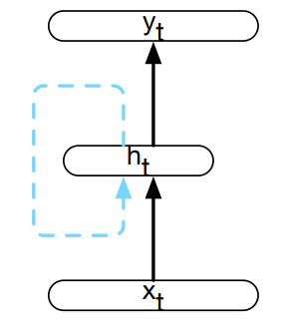
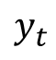
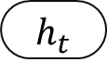
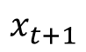
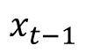
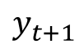
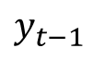
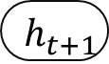
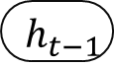
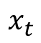
Cấu trúc RNN đơn giản (Elman, 1990)
Giá trị kích hoạt (activation value) của lớp ẩn (hidden layer) phụ thuộc vào đầu vào hiện tại cũng như giá trị kích hoạt của lớp ẩn từ bước thời gian trước đó.
$$y_{t−1}$$
$$y_{t}$$
$$y_{t+1}$$
…
…
$$h_{t−1}$$
$$h_{t}$$
$$h_{t+1}$$
$$x_{t−1}$$
$$x_{t}$$
$$x_{t+1}$$

Slide 7
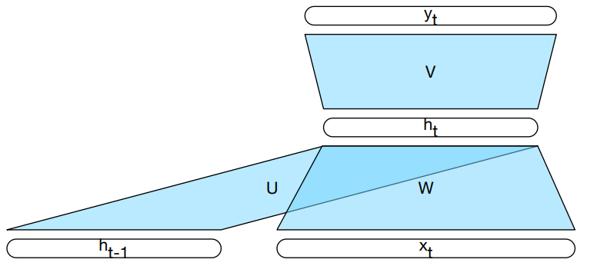
RNN như một feedforward network
Nhận một vectơ đầu vào và các giá trị lớp ẩn từ bước thời gian trước, vẫn thực hiện phép tính feedforward chuẩn.
Thay đổi đáng kể nhất nằm ở tập trọng số mới U, kết nối lớp ẩn từ bước thời gian trước với lớp ẩn hiện tại.

Slide 8
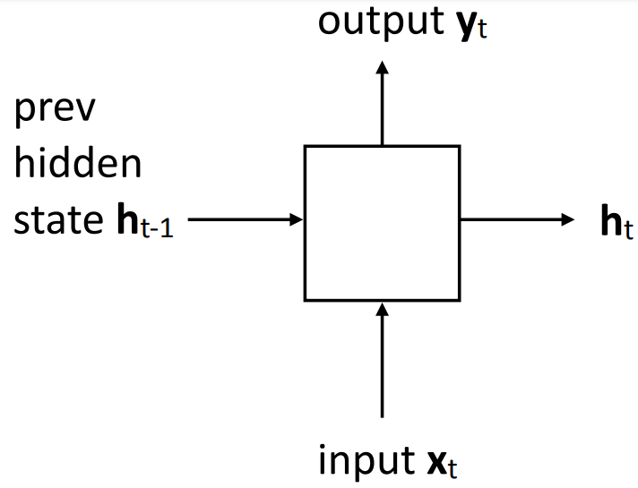
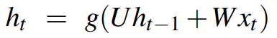
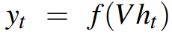
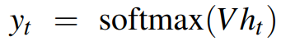
Suy luận trong RNN
Với W, U, V là các ma trân trọng số.
Cập nhật trạng thái ẩn dựa trên đầu vào và trạng thái ẩn trước đó.
Tính toán đầu ra từ trạng thái ẩn.
Nêu muốn lấy phân phối xác xuất trong trường hợp phân loại.
V
U
W

Slide 9
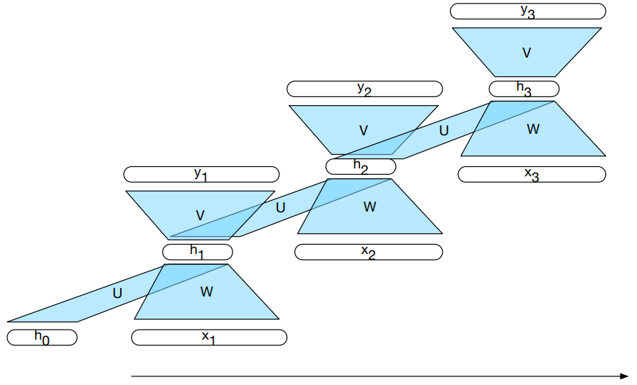
Huấn luyện
Sử dụng thuật toán lan truyền ngược (backpropagation) để huấn luyện các trọng số trong RNN.
Các lớp mạng được sao chép cho mỗi bước thời gian, các trọng số U, V và W được chia sẻ chung trong tất cả các bước thời gian.

Slide 10
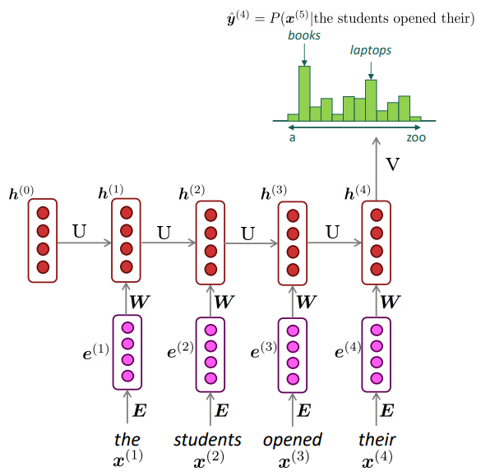
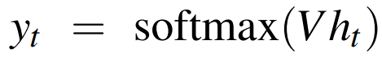
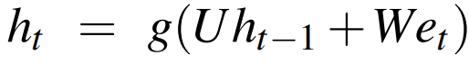
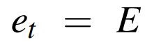
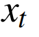
Mô hình ngôn ngữ RNN
Phân phối xác suất đầu ra
Trạng thái ẩn
h0 là trạng thái ẩn đầu tiên
word embeddings
Từ/one-hot-vector
Chú ý: Chuỗi đầu vào có thể dài hơn nhiều

Slide 11
Mô hình ngôn ngữ RNN
Ưu điêm RNN:
Có thể xử lý đầu vào với bất kỳ độ dài nào
Tính toán cho bước t có thể sử dụng thông tin từ nhiều bước trước
Kích thước mô hình không tăng đối với ngữ cảnh đầu vào dài hơn
Các trọng số giống nhau được áp dụng trên mọi bước thời gian, do đó, có sự đối xứng trong cách xử lý đầu vào.
Nhược điểm RNN
Tính toán lặp lại chậm
Trong thực tế, khó truy cập thông tin từ nhiều bước xa.

Slide 12
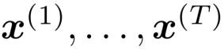
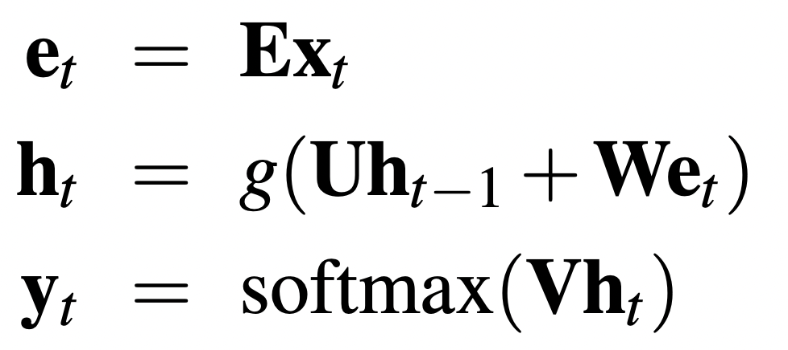
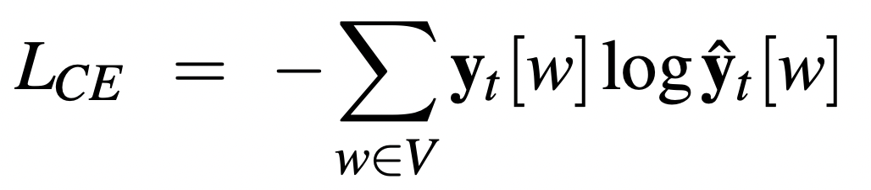
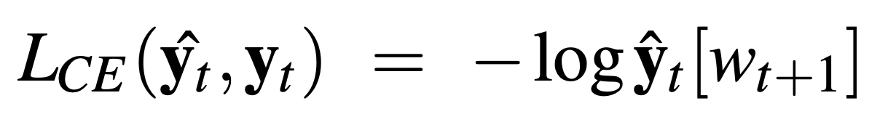
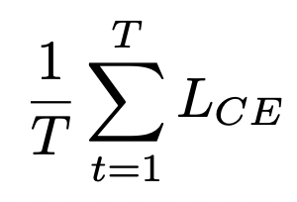
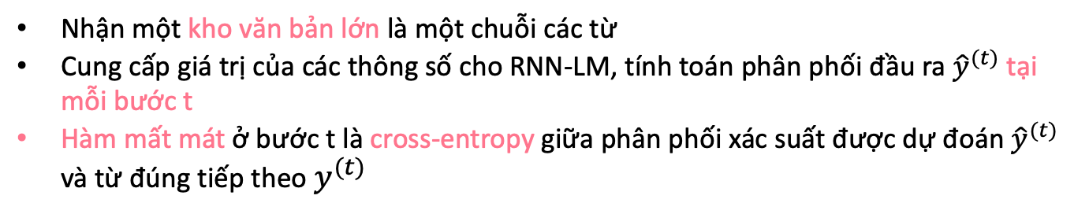
Huấn luyện ngôn ngữ RNN
Nhận một kho văn bản lớn là một chuỗi các từ
Cung cấp giá trị của các thông số cho RNN-LM, tính toán phân phối đầu ra ${\hat{y}}^{(t)}$ tại mỗi bước t
Hàm mất mát ở bước t là cross-entropy giữa phân phối xác suất được dự đoán ${\hat{y}}^{(t)}$ và từ đúng tiếp theo $y^{(t)}$
Tính trung bình giá trị này để có được tổn thất chung cho toàn bộ tập huấn luyện

Slide 13
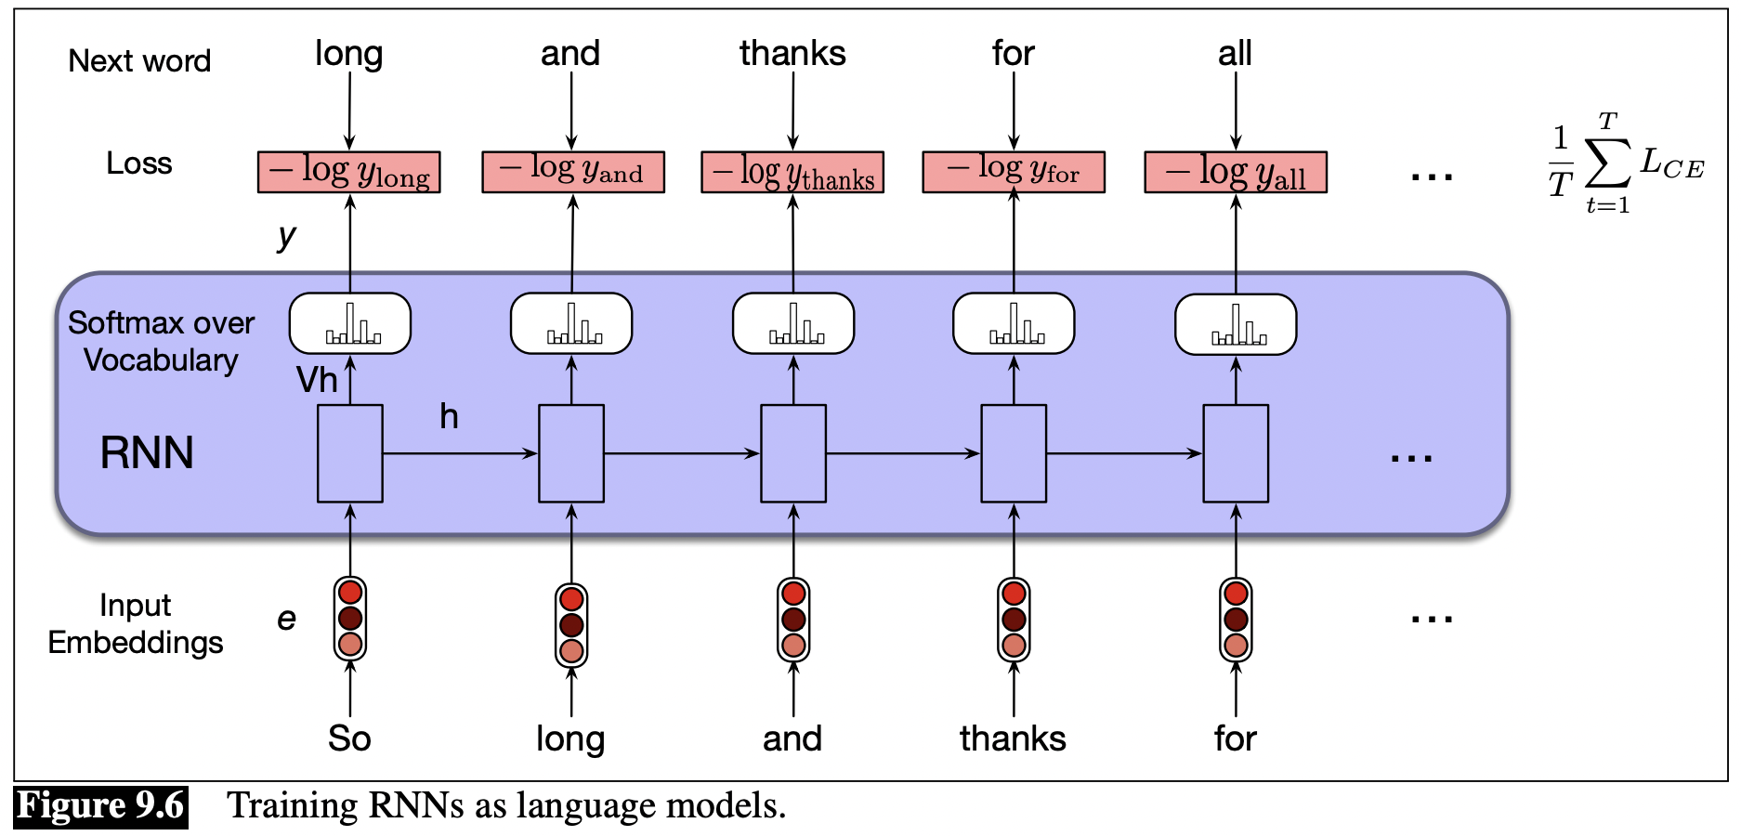
Huấn luyện ngôn ngữ RNN
Teacher forcing

Slide 14
Tóm tắt
Mô hình ngôn ngữ (ML): Một hệ thống dự đoán từ tiếp theo
Recurrent Neural Network: Một họ các mạng thần kinh:
Lấy đầu vào tuần tự có độ dài bất kỳ
Áp dụng các trọng số giống nhau cho mỗi bước
Có thể trả về đầu ra một cách tùy chọn ở mõi bước
Recurrent Neural Network ≠ mô hình ngôn ngữ
Đã chứng minh rằng RNN là một cách tuyệt vời để xây dựng LM.
Nhưng RNN hữu ích nhiều hơn thế nữa.

Slide 15
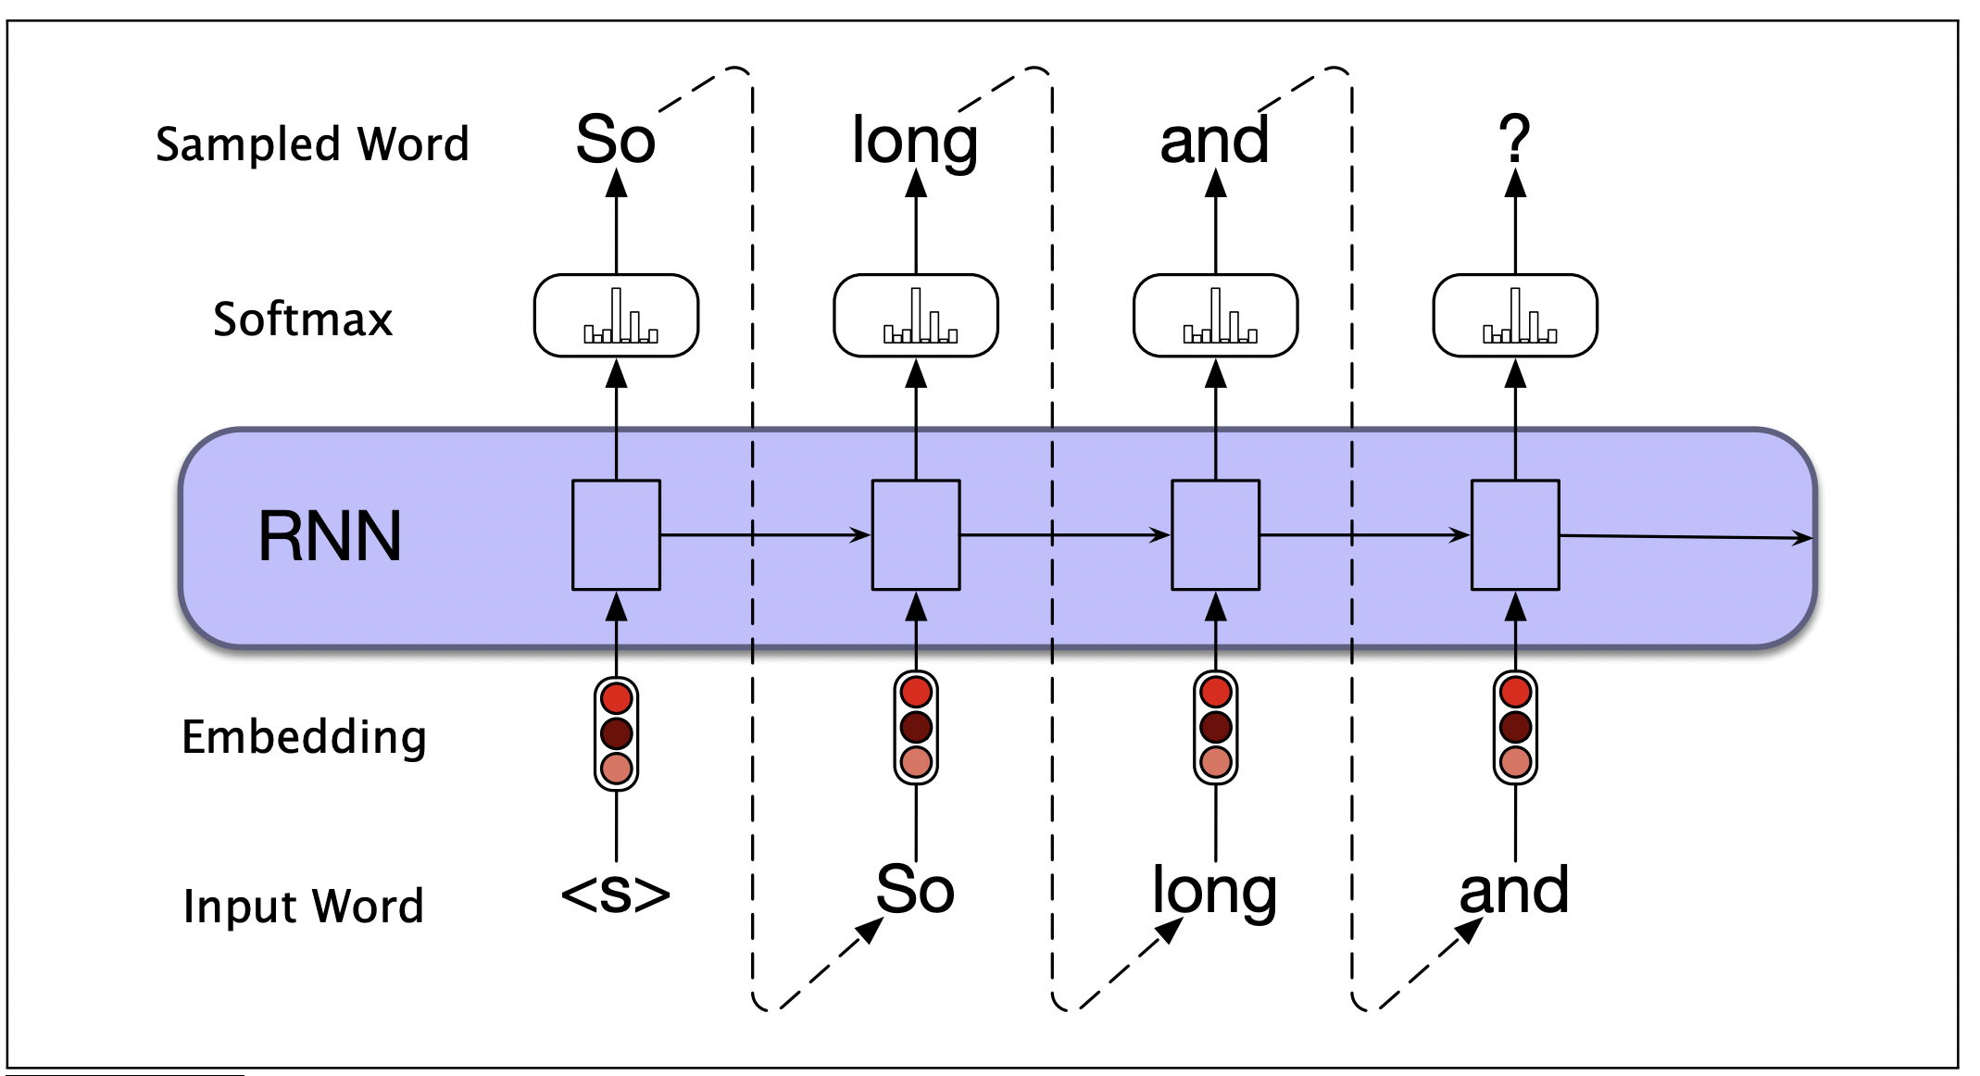
Autoregressive generation với LM dựa trên RNN
Ví dụ: Sử dụng một mô hình ngôn ngữ được đào tạo để tạo ra các câu ngẫu nhiên

Slide 16
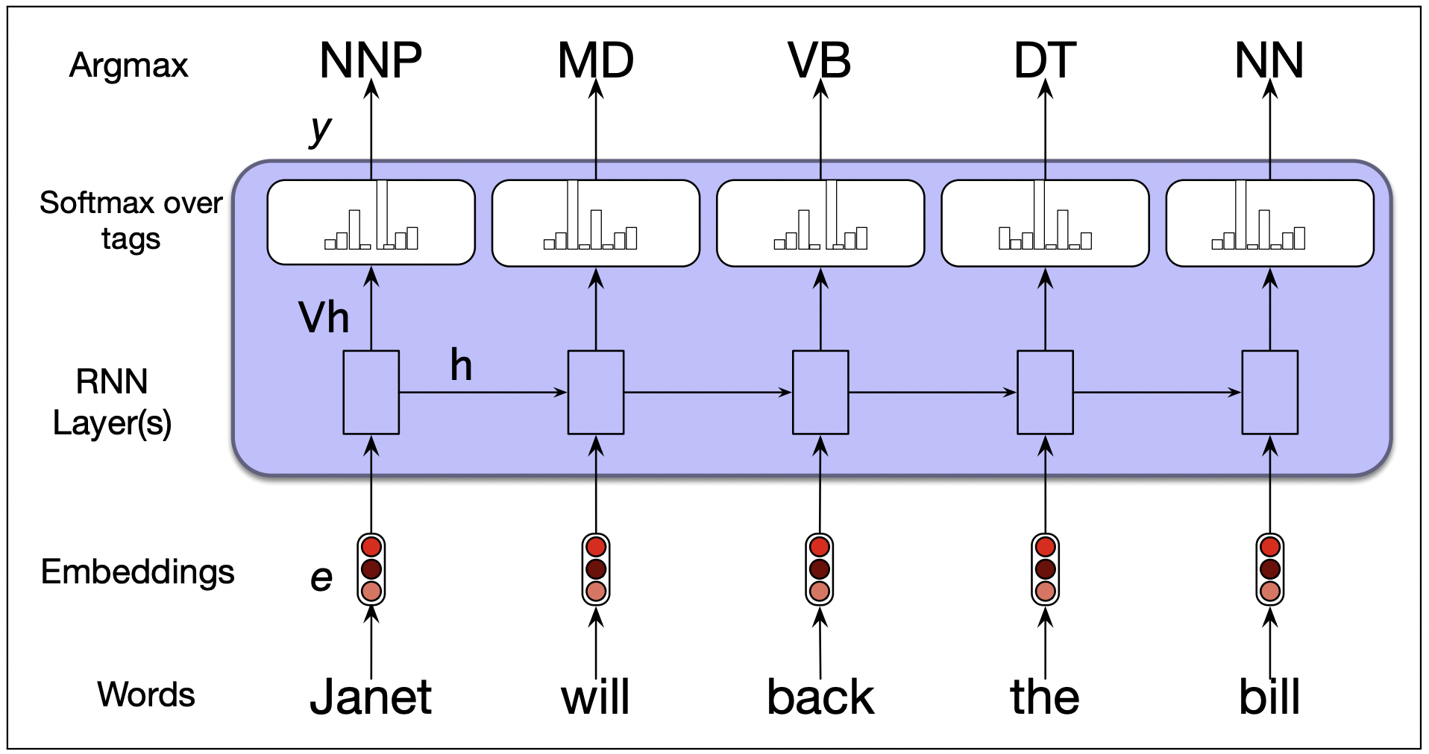
RNN có thể được sử dụng để gắn thẻ từ loại
Ví dụ: Gán nhãn từ loại (POS tagging), nhận dạng thực thể tên

Slide 17
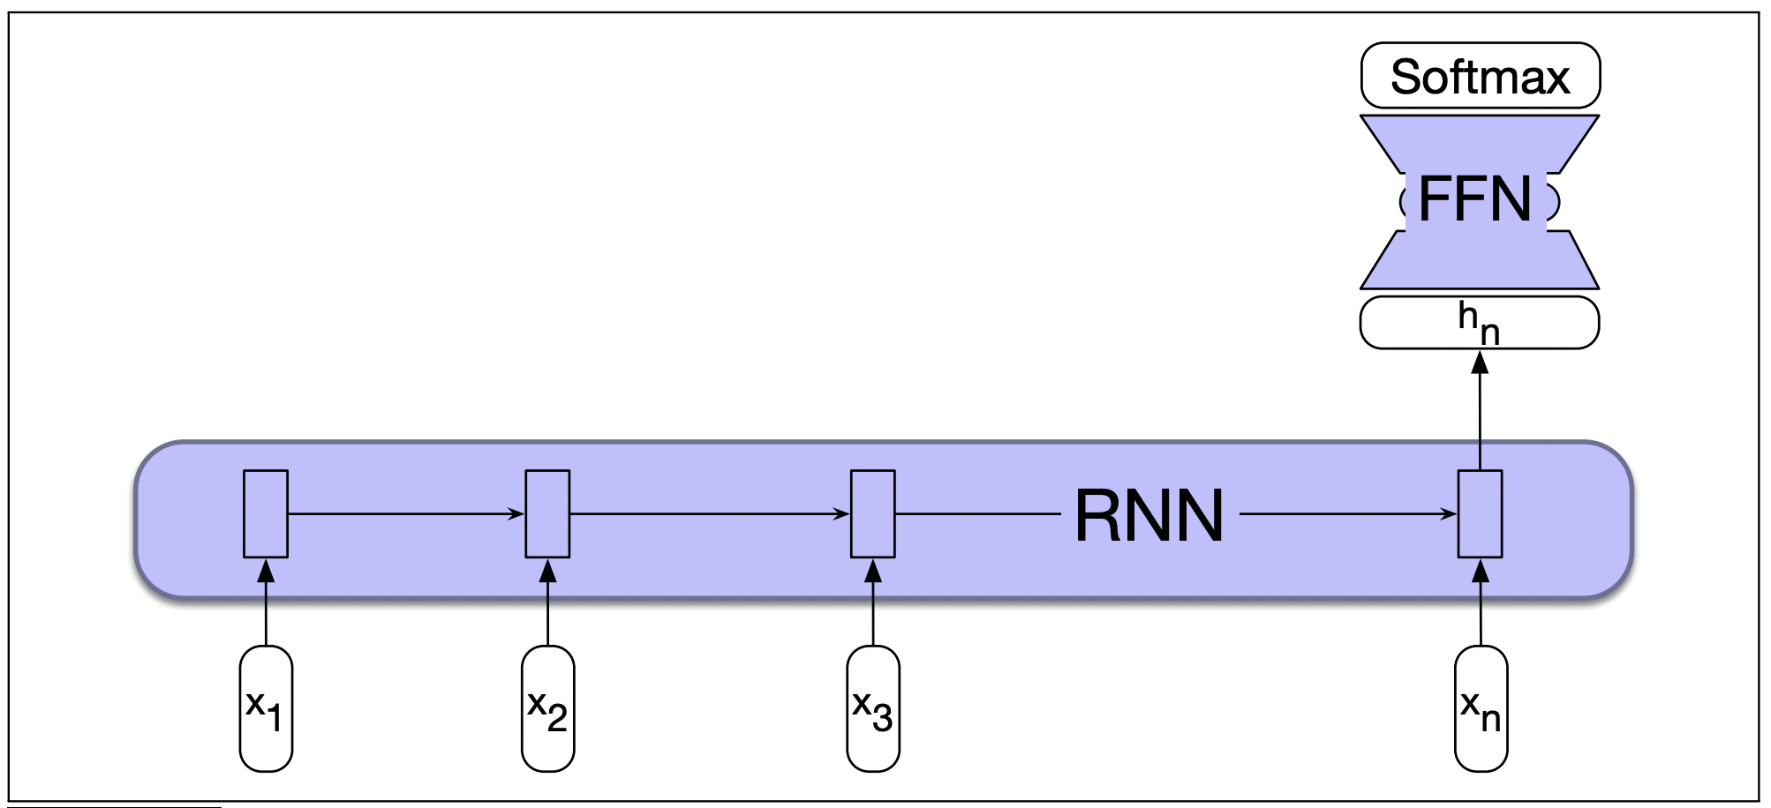
RNN có thể được sử dụng để phân loại câu
Ví dụ: Phân loại cảm xúc, phân loại chủ đề, phát hiện thư spam…

Slide 18
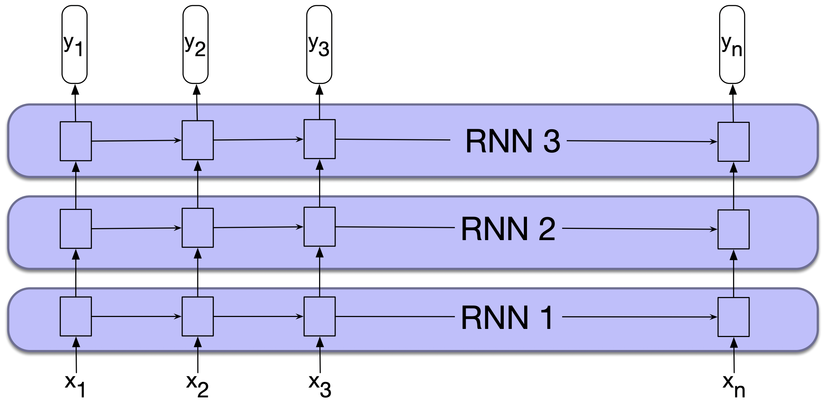
RNN xếp chồng
Đầu ra của mức thấp hơn đóng vai trò là đầu vào cho mức cao hơn.
Đầu ra của mạng cuối cùng đóng vai trò là đầu ra cuối cùng.

Slide 19
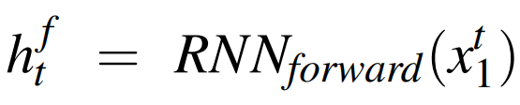
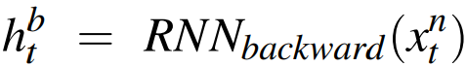
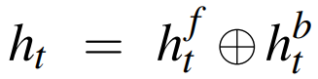
RNN hai chiều (Bidirectional RNNs)
Bối cảnh của mạng bên trái của thời điểm hiện tại t. (forward network)
Bối cảnh của mạng bên phải của thời điểm hiện tại t. (backward network)
Bi-RNN kết hợp hai RNN độc lập ở trên

Slide 20
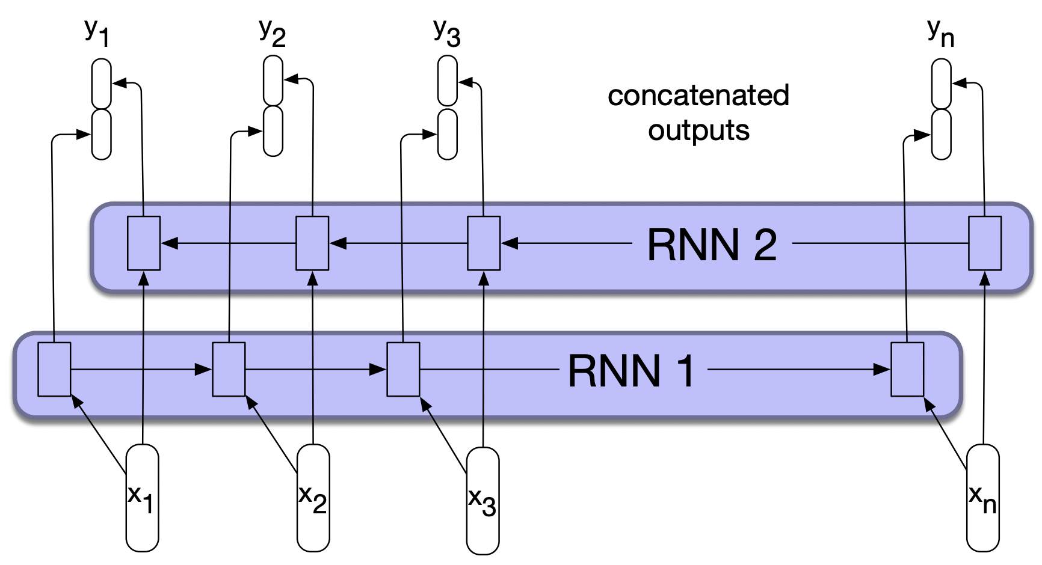
RNN hai chiều (Bidirectional RNNs)

Slide 21
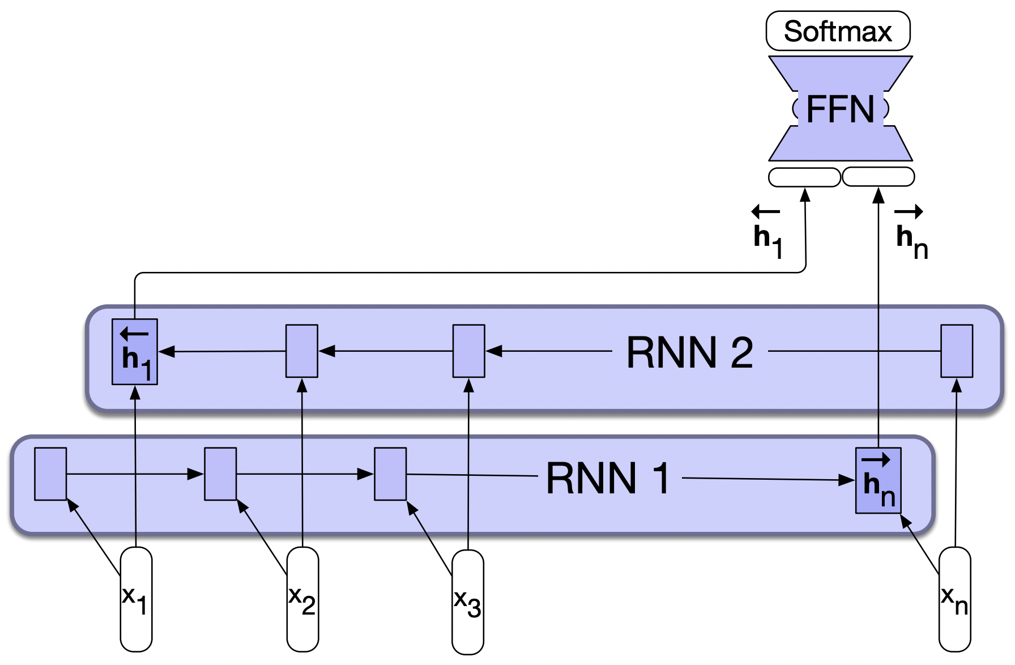
RNN hai chiều RNN để phân loại chuỗi

Slide 22
Vấn đề phụ thuộc xa
Xem ví dụ sau:
Tôi sinh ra và lớn ở Việt Nam … tôi có thể nói lưu loát tiếng Việt
The flights the airline was cancelling were full

Slide 23
Vấn đề của RNN
Giá trị lớp ẩn tại thời điểm t chỉ ảnh hướng tới lớp ẩn hiện tại và lớp kế tiếp.
Vấn đề Vanishing gradient: Vì lỗi được lan truyền trở lại qua các lớp ẩn và phải chịu các phép tính nhân lặp, chúng có xu hướng về 0

Slide 24
Quản lý ngữ cảnh trong RNN
LSTM và GRU

Slide 25
Long Short-Term Memory
(Hochreiter and Schmidhuber, 1997)
Được thiết kế để giải quyết vấn đề Vanishing gradient.
Ý tưởng cơ bản: tách vector s được truyền giữa các bước thời gian thành một thành phần bộ nhớ (ngữ cảnh) và một thành phần trạng thái ẩn.

Slide 26
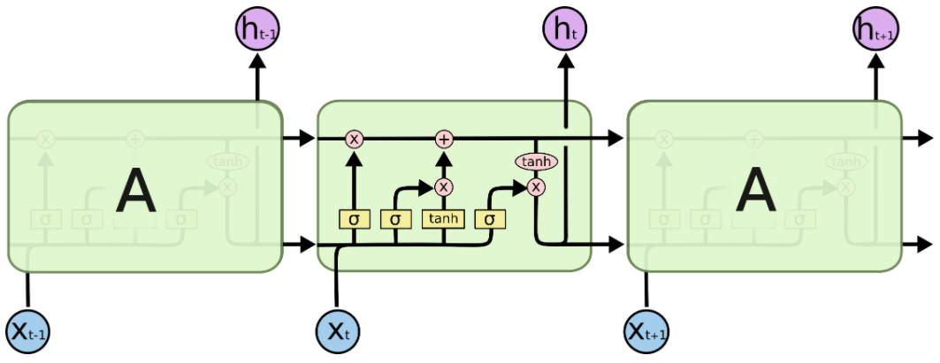
Long Short-Term Memory

Slide 27
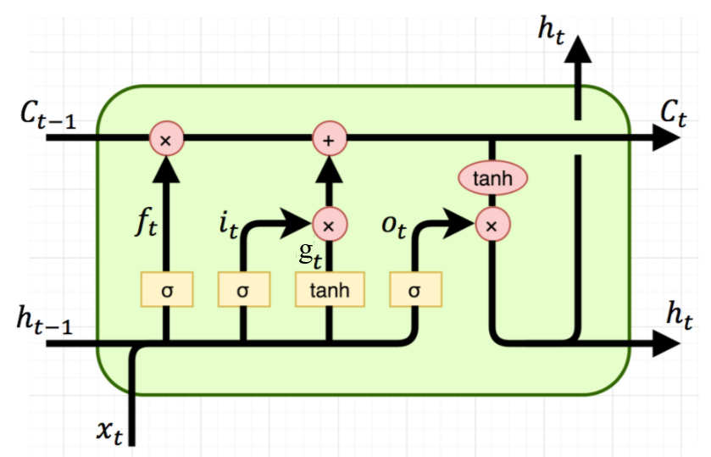
Các cổng
Các cổng LSTM kiểm soát luồng thông tin
Một sigmoid làm giảm giá trị đầu vào của nó thành từ 0 đến 1
Bằng cách nhân đầu ra của một phần tử sigmoid với một vectơ khác, chúng ta quên thông tin trong vectơ (nếu nhân với 0) hoặc cho phép nó vượt qua (nếu nhân với 1)

Slide 28
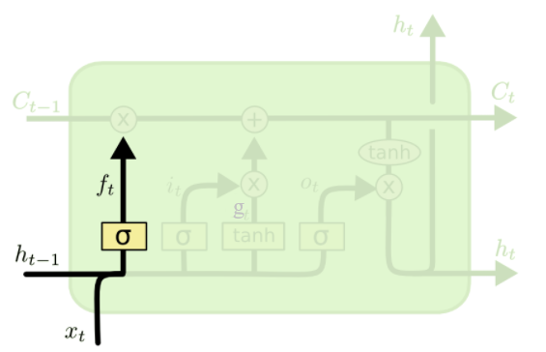
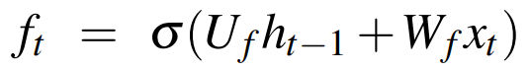
Bước 1 - Cổng quên (forget gate)
Mục đích của cổng này để xóa thông tin khỏi ngữ cảnh không còn cần thiết.

Slide 29
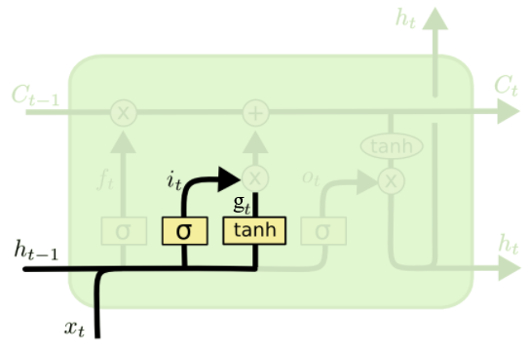
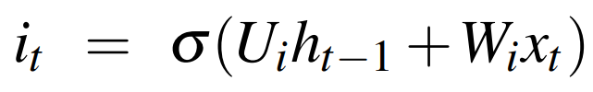
Bước 2 - Cổng đầu vào (input gate)
Mục đích của cổng này để chọn thông tin để thêm vào ngữ cảnh hiện tại
Tính toán thông tin thực tế cần trích xuất từ ​​trạng thái ẩn trước đó và đầu vào hiện tại

Slide 30
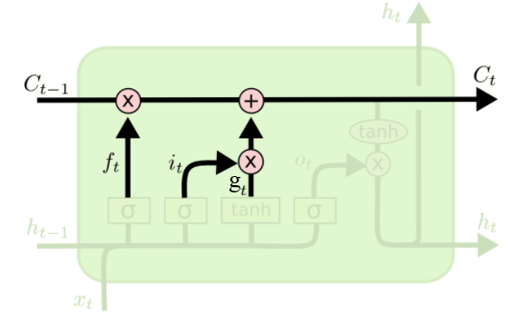
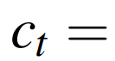
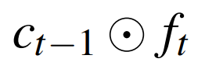
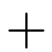
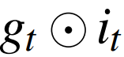
Bước 3 - cập nhật Ct-1 sang trạng thái mới Ct

Slide 31


Bước 4 - Cổng đầu ra (output gate)
Cổng đầu ra được sử dụng để quyết định thông tin nào là cần thiết cho trạng thái ẩn hiện tại.

Slide 32



Gated Recurrent Units (GRU)
Cổng reset r: Quyết định khía cạnh nào của lớp ẩn trước đó có liên quan đến bối cảnh hiện tại và những gì có thể bỏ qua.
Trạng thái lớp ẩn mới

Slide 33


Gated Recurrent Units (GRU) (Cho et al., 2014)
Cổng update z: xác định khía cạnh nào của trạng thái mới này sẽ được sử dụng trực tiếp trong trạng thái ẩn mới.
Xác khía cạnh nào của trạng thái trước đó cần được giữ lại sử dụng trong tương lai.

Slide 34
Self-Attention Networks:
Transformers

Slide 35
Tại sao Transformers xuất hiện?
LSTM vẫn còn bị mất mát thông tin thông qua một loạt các kết nối lặp lại.
Vì tính chất tuần tự nên không sử dụng được các nguồn tài nguyên song song.

Slide 36

Self-Attention Layer (Vaswani et al., 2017)
Luồng thông tin trong mô hình self-attention
Khi xử lý từng phần tử, mô hình chú ý đến tất cả các đầu vào và bao gồm cả đầu vào hiện tại.

Slide 37

Self-Attention Layer
Self Attention cho phép mô hình khi mã hóa một từ có thể sử dụng thông tin của những từ liên quan tới nó

Slide 38






Self-Attention Layer

Slide 39


Self-Attention Layer

Slide 40

Self-Attention Layer

Slide 41

Self-Attention Layer
Ví dụ:

Slide 42


Transformer Blocks

Slide 43


Multihead Attention
Giảm nó xuống kích thước đầu ra ban đầu.
Nối các đầu ra từ mỗi
self-attention
Với mỗi self-attention được cung cấp một bộ ma trận query, key, value riêng

Slide 44

Positional Embeddings

Slide 45

Transformers as Autoregressive Language Models

Slide 46

Phát sinh văn bản

Slide 47

Tóm tắc văn bản

Slide 48
Tác hại từ các mô hình ngôn ngữ
Các mô hình ngôn ngữ có thể tạo ra ngôn ngữ độc hại
Các mô hình ngôn ngữ có thể là một công cụ để tạo ra văn bản có thông tin sai lệch, lừa đảo, cực đoan hóa và các hoạt động có hại cho xã hội khác.
Những vấn đề quan trọng về quyền riêng tư

Slide 49
Tổng kết
Khái niệm về RNN và các cách áp dụng vào vấn đề ngôn ngữ.
Đầu ra của một neural unit tại một thời điểm cụ thể dựa trên cả giá trị đầu vào hiện tại và giá trị của lớp ẩn từ bước thời gian trước đó.
Mô hình ngôn ngữ xác suất
Auto-regressive generation
Gán nhãn chuỗi (Sequence labeling)
Phân loại văn bản
Kiến trúc mạng LSTM và GRU.
Mô hình Transformers với lớp Self-Attention.

